Slide 1
Software Qualität
Schnittstellentechnologien:
gRPC- GraphQL
Kalil SACKO

Slide 2
Agenda
Motivation
GraphQL in detail
gRPC in detail
Live -Demo
Fazit

Slide 3
Motiv: warum wurden GraphQL und gRPC entwickelt
Warum wurde GraphQL entwickelt (von Facebook im Jahr 2012)?
Problem: Die REST-APIs waren zu starr. Auf Mobilgeräten lieferte REST entweder zu viele unnötige Daten oder nicht genug – dadurch waren mehrere Anfragen nötig. Das führte zu Over-Fetching, Under-Fetching und Performance-Problemen.
Lösung (GraphQL): Ermöglicht dem Client, genau die Daten abzufragen, die er benötigt – nicht mehr und nicht weniger. Eine einzige Anfrage kann Daten aus mehreren Ressourcen aggregieren. Reduzierung der Anzahl von HTTP-Anfragen. Maximale Flexibilität für komplexe Benutzeroberflächen (Web & Mobile).
„GraphQL wurde entwickelt, um eine schnellere, flexiblere und präzisere Client-Erfahrung zu ermöglichen als REST.“
Warum wurde gRPC entwickelt (von Google im Jahr 2015)?
Problem: Mikroservices müssen effizient miteinander kommunizieren. REST (HTTP/1.1 + JSON) ist zu umfangreich, langsam und nicht für die Maschinen-zu-Maschinen-Kommunikation optimiert. Es bestand Bedarf an Streaming, Authentifizierung, Mehrsprachigkeit, usw.
Lösung (gRPC): Verwendet HTTP/2 → Multiplexing, Kompression. Verwendet Protobuf → Binärformat, sehr kompakt und schnell. Unterstützt Streaming (Client → Server, Server → Client, bidirektional). Generiert automatisch Client- und Server-Code in verschiedenen Programmiersprachen.
„gRPC wurde entwickelt, um eine ultraschnelle, effiziente und plattformübergreifende Kommunikation zwischen Microservices zu ermöglichen.“

Slide 4
Geschichte der verteilten Client-Server-Architekturen
Common Object Request Brocker Architecture
Distributed Component Object Model
Hyper Text Transfer Protocol 2
Hyper Text Transfer Protocol 2
Graph Query Language
Web Socket
Representational State Transfer
Simple Object Access Protocol
Remote Methode Invocation
XML Remote Procedure Call
eXtensible Markup Language
Remote Procedure Call
Hyper Text Transfer Protocol 1.1
RPC
CORBA
DCOM
RMI
HTTP1.1
XML
XML-RPC
SOAP
REST
WS
GrQL
HTTP 2
gRPC
1976
1991
1996
1997
1997
1998
1999
1999
2000
2011
2012
2015
2015

Slide 5
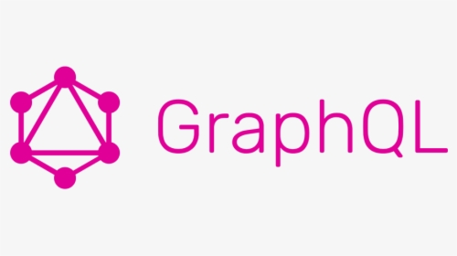
????

Slide 6
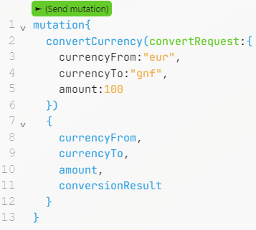
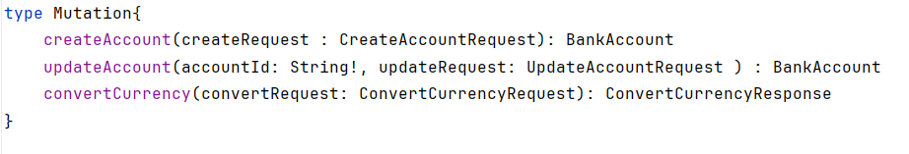
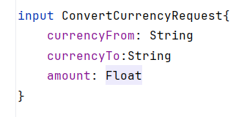
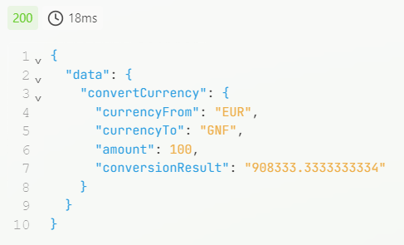
GraphQL
GraphQL (kurz für Graph Query Language) ist eine Abfragesprache und eine Laufzeitumgebung, die 2012 von Facebook entwickelt und 2015 als Open-Source-Projekt veröffentlicht wurde. Innerhalb des Client-Server-Modells bietet GraphQL eine Alternative zu REST-APIs. Eine GraphQL-API ist eine spezielle Art von API, die die Art und Weise revolutioniert, wie Clients Daten abrufen. Im Gegensatz zu traditionellen REST-APIs, bei denen jeder Endpunkt vordefinierte Daten zurückgibt, ermöglicht GraphQL den Clients, genau zu definieren, welche Daten sie benötigen – und diese in einem strukturierten Format zu erhalten. Dieser Ansatz bietet Entwicklern eine bisher unerreichte Flexibilität, da sie flexible Abfragen formulieren können, um exakt die benötigten Informationen zu erhalten, ohne unnötige Daten über das Netzwerk zu übertragen.
Die Besonderheit von GraphQL besteht darin, dass die Struktur der Serverantwort vom Client festgelegt wird (natürlich im Rahmen der API-Beschränkungen). Zum Beispiel entscheidet der Client selbst, welche Felder er für jedes Objekt erhalten möchte und in welcher Reihenfolge diese zurückgegeben werden sollen.
Tomcat + Spring IOC
Java Client
GraphQL Layer
Req
HTTP1.1
Parsing
DAO Layer
Res
Validation
Execution
CurrencyReopsitory
MongoDB
Spring Data MongoDB

Slide 7
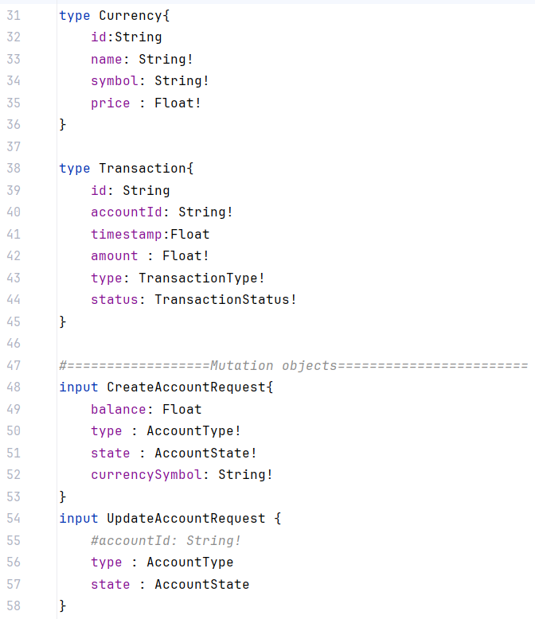
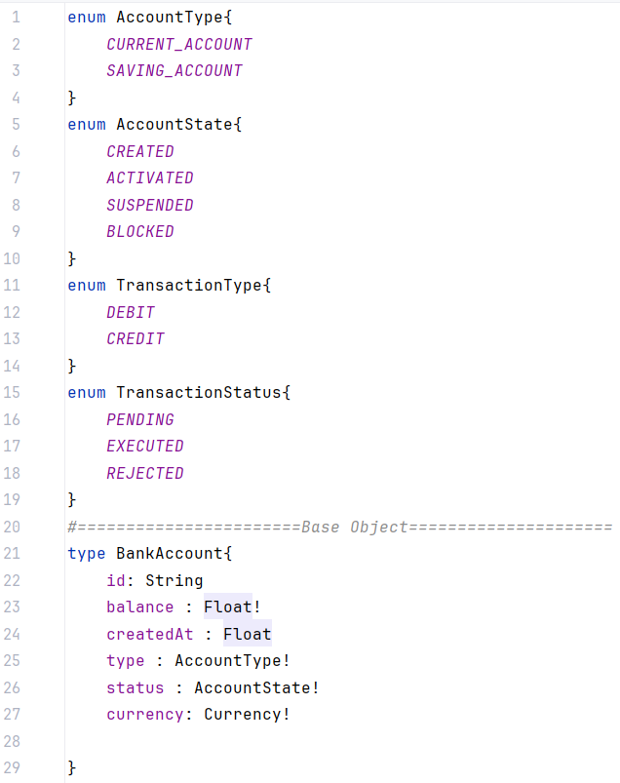
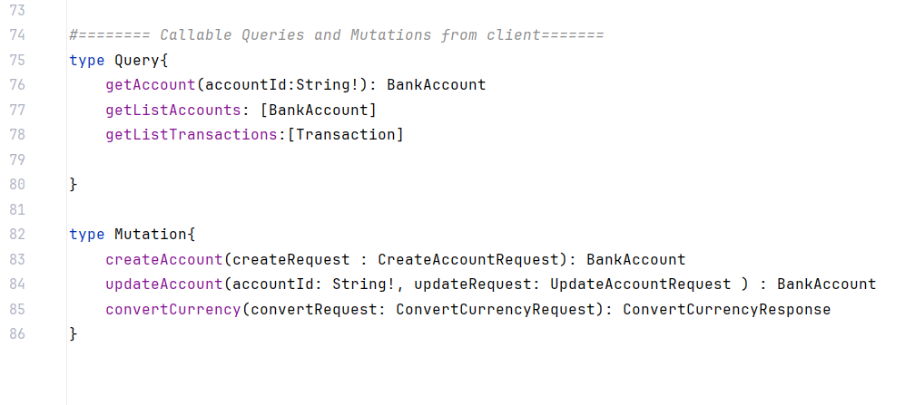
GraphQL-Schema
Alles beginnt mit der Definition eines GraphQL-Schemas. Das GraphQL-Schema beschreibt die verfügbaren Datentypen sowie die Beziehungen zwischen ihnen. Es handelt sich um eine einheitliche Darstellung aller Funktionalitäten der API. Das Schema wird mit einer schemaspezifischen Sprache von GraphQL definiert – dem sogenannten GraphQL Schema Language (GQL).

Slide 8
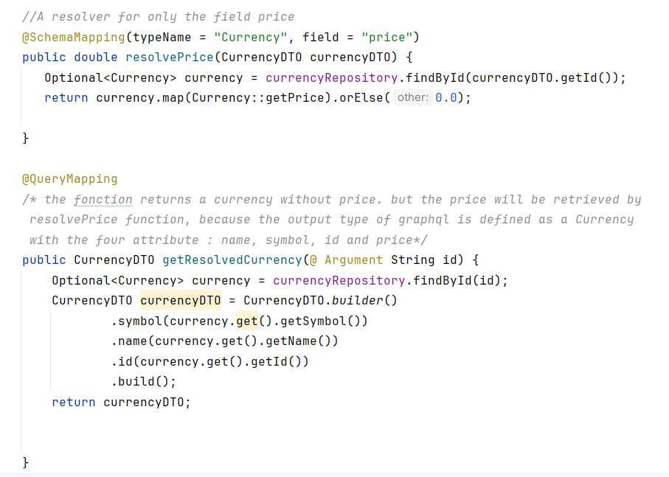
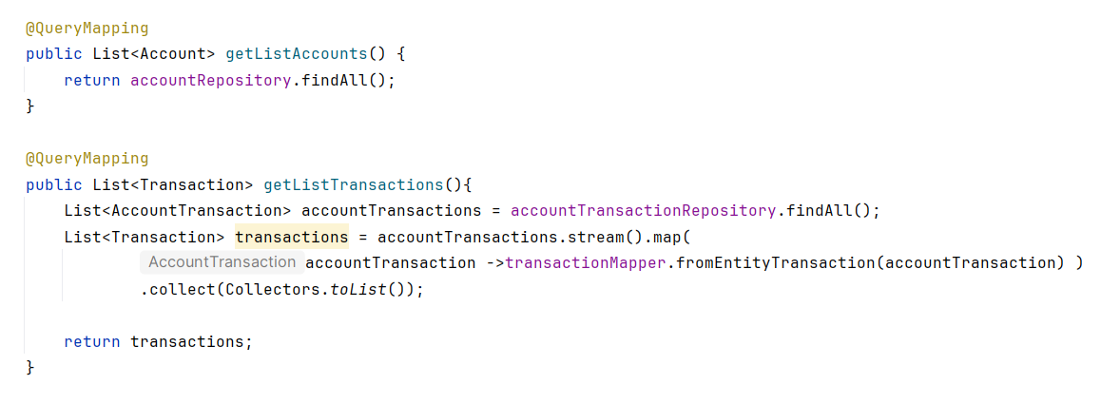
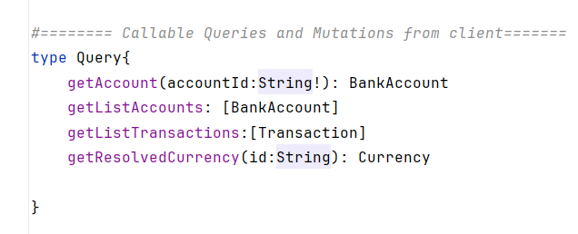
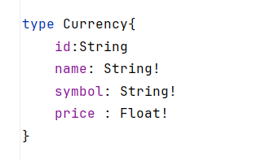
GraphQL-Resolvers
Sobald das Schema definiert ist, werden sogenannte Resolver eingerichtet. Resolver sind Funktionen, die die Daten für jedes Feld eines Datentyps abrufen. Zum Beispiel: Um die Daten eines Feldes „price“ des Typs „Currency“ zu erhalten, wird ein Resolver eingerichtet, der die Datenbank abfragt, um den mit diesem Currency verknüpften price abzurufen

Slide 9
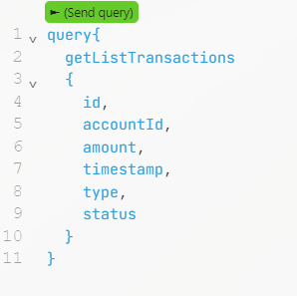
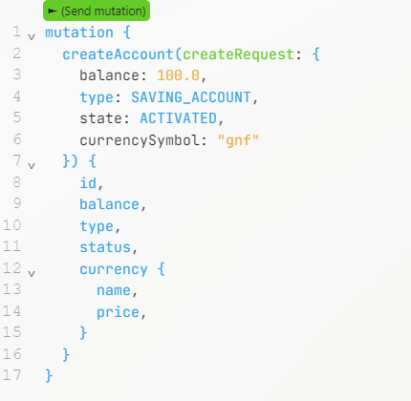
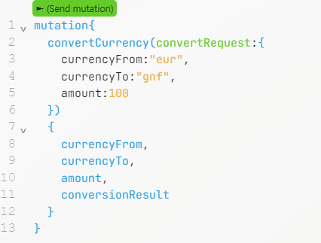
Query and Mutation
Anfragen und Mutationen: GraphQL-Clients können Anfragen stellen, um Daten von der API abzurufen. Diese Anfragen werden mit der GraphQL-Abfragesprache formuliert, die es den Clients ermöglicht, genau die Daten anzugeben, die sie benötigen. Die Anfragen können auch Argumente enthalten, um die Ergebnisse zu filtern, zu sortieren oder zu paginieren. Neben Anfragen können Clients auch Mutationen durchführen, um Daten auf der Serverseite zu erstellen, zu aktualisieren oder zu löschen.
Allgemeine Struktur einer GraphQL-Anfrage: Eine GraphQL-Anfrage besteht aus vier Hauptbestandteilen: [1] Operationstyp (query, mutation) [2] Name der Operation (z. B. getListTransaactions) [3] Argumente falls es gibt (z. B. id, input)
[4] Projektion (die Felder, die man als Antwort erhalten möchte)

Slide 10
Vor- und Nachteile
Vorteile von GraphQL
1. Flexibilität der Abfragen Der Client wählt genau die Felder aus, die er abrufen möchte – nicht mehr und nicht weniger.
2. Reduzierung von Over-Fetching Weniger unnötige Daten werden übertragen im Vergleich zu REST, das oft komplette Strukturen zurückgibt.
3. Einzelner Endpunkt (Single Endpoint) Nur eine einzige URL für alle Anfragen – es ist nicht nötig, mehrere Routen wie bei REST zu definieren.
4. Introspektion GraphQL erlaubt es, automatisch die Struktur der verfügbaren Daten im API zu entdecken.
5. Aggregation aus mehreren Quellen Ermöglicht das Kombinieren von Daten aus mehreren Datenbanken oder APIs in einer einzigen Antwort.
Nachteile von GraphQL
1. Komplexität auf Serverseite Man muss für jedes Feld oder jeden Typ eigene Resolver entwickeln.
2. Weniger geeignet für Caching Da jede Anfrage unterschiedlich sein kann, ist das Caching auf Serverseite schwieriger umzusetzen.
3. Kann sehr wortreich sein (Verbose) Die Abfragen können lang und schwer lesbar werden, besonders bei vielen verschachtelten Feldern.
4. Anspruchsvollere Sicherheit Es muss genau gefiltert und validiert werden, was der Client abfragen darf.
5. Höhere Lernkurve Das Konzept von Schema, Resolvern usw. ist neu für Entwickler, die an REST gewöhnt sind.

Slide 11
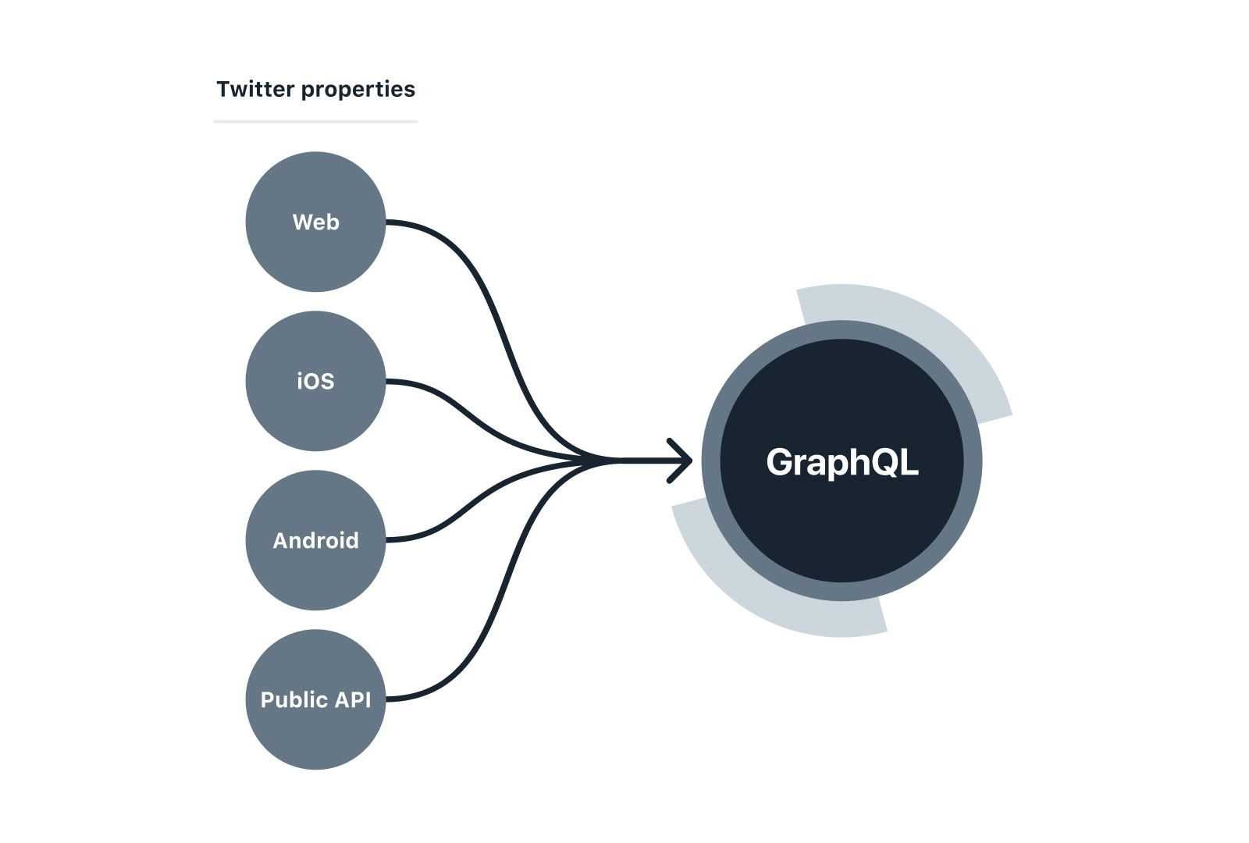
Fallstudien von GraphQL
Twitter verwendet GraphQL, um den Datenzugriff über alle seine Plattformen hinweg zu vereinheitlichen (Web, iOS, Android und öffentliche API):
Ursprüngliches Problem: Die alte API v1.1 basierte auf zahlreichen REST-Mikrodiensten, was zu einem fragmentierten und schwer wartbaren System führte.
Lösung mit GraphQL: Twitter entwickelte eine einheitliche Datenschicht mit GraphQL, die sowohl von internen Clients (Twitter-Apps) als auch von der öffentlichen API genutzt wird.
Hauptvorteil: Dieser Ansatz ermöglicht es den Teams, deklarativ auf Daten zuzugreifen, ohne sich mit der komplexen Logik von HTTP-Services auseinandersetzen zu müssen. Außerdem wird das Einführen neuer Funktionen erleichtert, da die Daten bereits über GraphQL verfügbar sind.
Ergebnis: Mehr Konsistenz in der API, weniger spezifische Logik pro Endpoint und ein System, das leichter weiterentwickelt werden kann.
twitter
https://blog.x.com/engineering/en_us/topics/infrastructure/2020/rebuild_twitter_public_api_2020

Slide 12
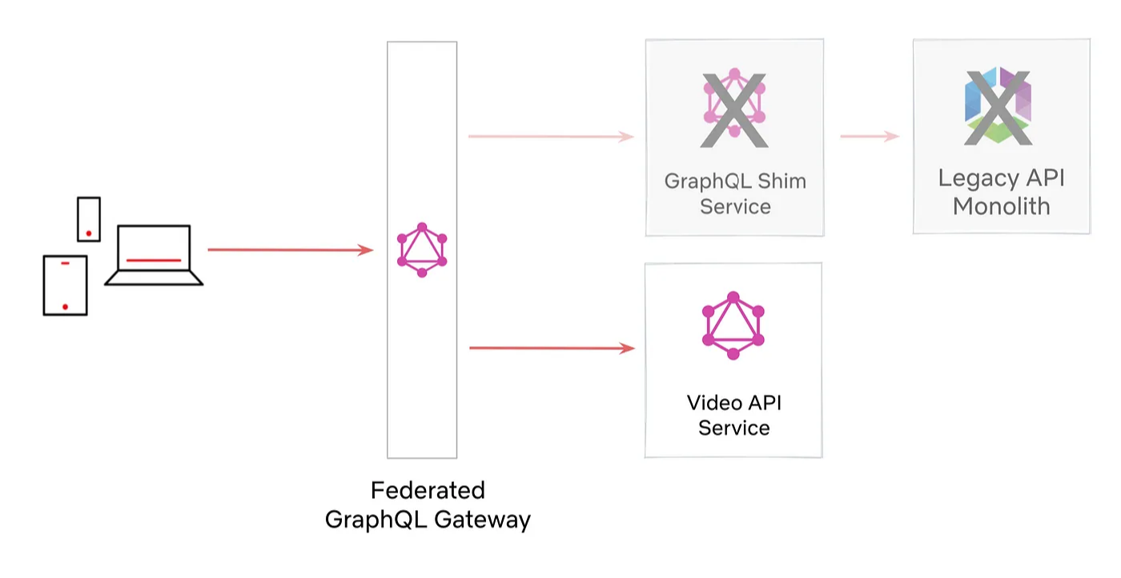
Fallstudien von GraphQL
Netflix – Revolutionierung der Inhaltsbereitstellung mit GraphQL
Ausgangssituation (2018): Netflix nutzte eine interne REST-API für eine App namens Monet. Die Entwickler entschieden sich für GraphQL, um die Datenabfrage aus verschiedenen Quellen zu verbessern.
Warum GraphQL? ➤ Um Overfetching (das Abrufen unnötiger Daten) zu vermeiden, ➤ Die Bandbreite zu reduzieren, ➤ Nur die wirklich benötigten Daten mit gezielten Anfragen abzurufen.
Umstellung im Jahr 2022: Netflix migrierte seine mobilen iOS-/Android-Apps auf föderiertes GraphQL, ohne Ausfallzeiten, für Hunderte Millionen Nutzer. ➤ Dabei wurde das alte interne Framework Falcor ersetzt. ➤ Jedes Domänenteam kann nun eigenständig seinen API-Bereich verwalten – dank der föderierten Architektur.
Wichtige Vorteile: ✔ Effizientere Datenabfragen ✔ Weniger Netzwerklast ✔ Bessere Skalierbarkeit durch eine verteilte API-Architektur ✔ Reibungslose Migration ohne Downtime
Netflix
https://hygraph.com/blog/products-using-graphql

Slide 13
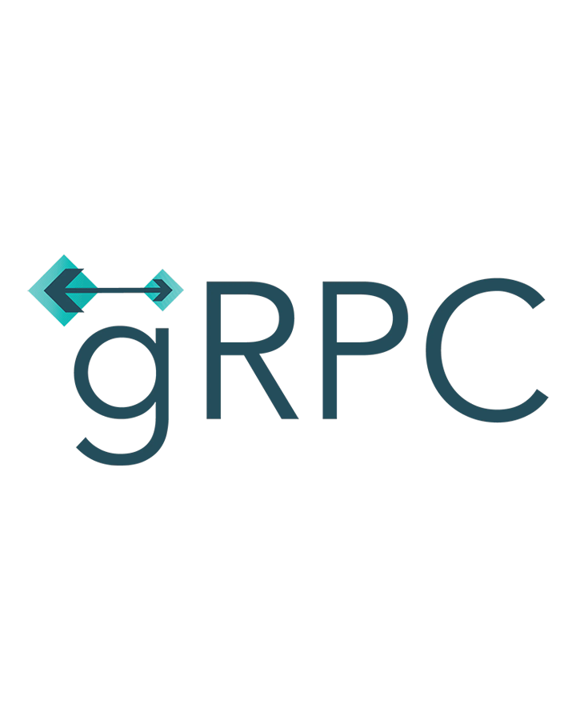
????

Slide 14
GRPC : GOOGLE REMOTE PROCEDURE CALL
gRPC ist ein Framework, das es ermöglicht, die Funktionalitäten eines Dienstes für einen Fernzugriff über HTTP/2 bereitzustellen.
Es erfüllt denselben Zweck wie seine Vorgänger: RPC, CORBA, RMI, SOAP, REST und GraphQL.
Ähnlich wie CORBA ermöglicht gRPC die Kommunikation zwischen mehreren verteilten Anwendungen, die verschiedene Programmiersprachen und Plattformen verwenden.
Es verwendet Protocol Buffers (ProtoBuff) als bevorzugten Serialisierungsmechanismus – entwickelt von Google als leistungsfähigere Alternative zu IDL, XML und JSON.
gRPC profitiert von den Vorteilen des HTTP/2-Protokolls, insbesondere:
- Bidirektionale Kommunikation (Full Duplex) zwischen Client und Server, was die Entwicklung reaktiver verteilter Anwendungen ermöglicht.
- Dauerhafte Verbindung während der gesamten Kommunikation (mehrere Anfragen können gleichzeitig über eine einzige TCP-Verbindung gesendet werden).
- Optimierung des ausgetauschten Inhalts.
- Client und Server können Daten kontinuierlich übertragen, was den Bedarf an neuen Anfragen oder zusätzlichen Verbindungen reduziert.
C++ Client
Proto Req
http 2
bank.proto
Protoc-gen
gRPC STUB
bank.proto
Proto Res
Protoc-gen
Java Script Client
gRPC STUB
http 2
GRPC Server(http2)
gRPC STUB
Remote Service(Java)
bank.proto
Protoc-gen
+getListAccounts(req)
+convertCurrency(req)
Python Client
http 2
bank.proto
Protoc-gen
gRPC STUB

Slide 15
Kommunikationsmodelle mit gRPC: 4 Modelle
Server Streaming Model
Unary Model
Java Client
Java Client
Single Request
Single Request
GRPC Server
GRPC Server
bank.proto
Protoc-gen
gRPC STUB
Single Response
bank.proto
Protoc-gen
gRPC STUB
Java Client
Java Client
GRPC Server
GRPC Server
bank.proto
Protoc-gen
gRPC STUB
Single Response
bank.proto
Protoc-gen
gRPC STUB
Client Streaming Model
Bi-Directional Streaming Model

Slide 16

Protocol Buffer
bank.proto
Protocol Buffers oder Protobuf ist ein Serialisierungsformat mit einer Beschreibungssprache für Schnittstellen, die von Google entwickelt wurde.
Im Gegensatz zu XML und JSON ist der Inhalt einer Protobuf-Nachricht für den Menschen nicht lesbar, da die Nachricht im Binärformat serialisiert wird.
Die Größe einer serialisierten Nachricht in Protobuf ist 60 % kleiner als bei JSON.
Protobuf ist schneller beim Kodieren und Dekodieren als JSON.
Die Struktur der Nachrichten und Dienste wird in einer separaten „.proto“-Datei deklariert – ähnlich wie WSDL bei SOAP-Webdiensten, die XML-Schemata (XSD) verwenden.
Diese „.proto“-Datei wird anschließend kompiliert, um Stub-Code in verschiedenen Programmiersprachen zu erzeugen:
C++, Java, Python, C#, Dart, Go, Ruby, Kotlin, Objective-C.
Protobuf C++ Compiler
Protobuf Java Compiler
Java Client
C++ Server
Network
: BankService
: Account
Protobuf Binary Account
Id=‘’6835…332’’ Balance=100000
Java Stub Code
C++ Stub Code
: Account
Id=‘’6835…332’’ Balance=100000

Slide 17
Protocol Buffer: Ziele
bank.proto
Ziele von Protobuf:
Verteilte Anwendungen auf sehr performante Weise miteinander kommunizieren lassen.
Ein leistungsfähigeres Modell zum Kodieren und Dekodieren bieten als bestehende Lösungen wie XML-Parser oder JSON-Serialisierungswerkzeuge.
Protobuf C++ Compiler
Protobuf Java Compiler
Java Client
C++ Server
Network
: BankService
: Account
Protobuf Binary Account
Id=‘’6835…332’’ Balance=100000
Java Stub Code
C++ Stub Code
: Account
Id=‘’6835…332’’ Balance=100000

Slide 18
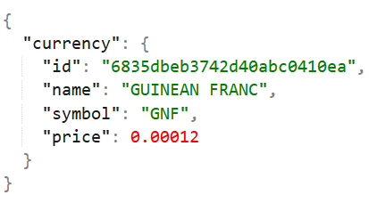
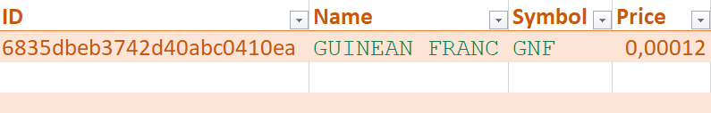
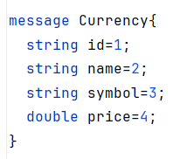
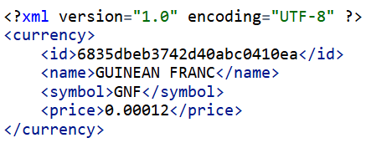
Application Server
Web services:(Nach 2000) - SOAP(http + XML) - Rest(http + Json, …)
GraphQL(http + Json,..)
gRPC(http2 + Protobuf)
Application Server
Python Application
Java Application
MySQL
MongoDB
Client Web service
Http
Web service
bank.proto(GRPC)
132 B
183 B
Protobuf

Slide 19
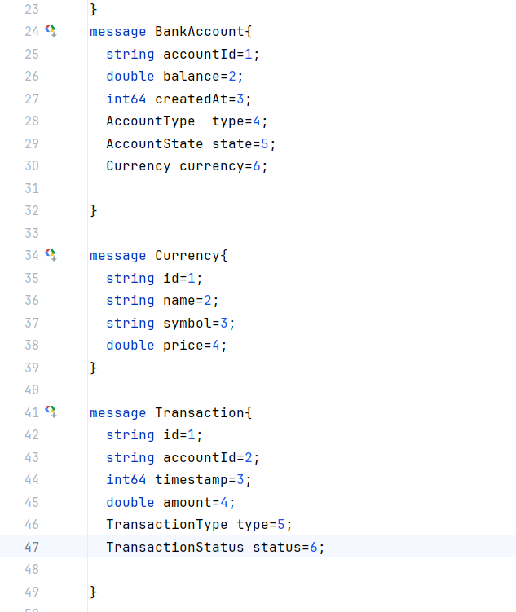
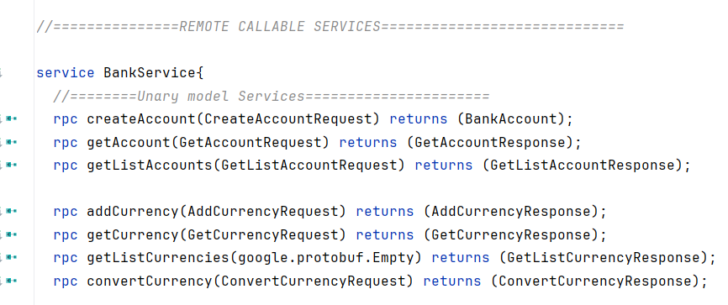
Protofile: bank.proto

Slide 20
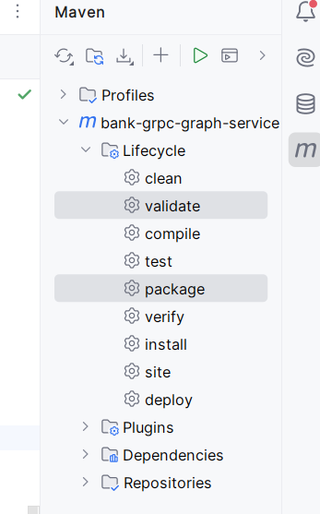
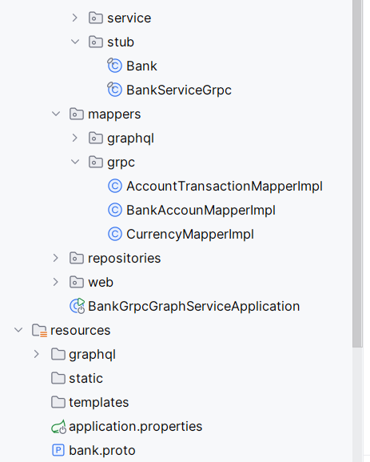
Kompilierung bank.proto
Nach der Kompilierung der .proto-Datei wird ein Verzeichnis namens stub generiert, das zwei zentrale Dateien enthält: Bank und BankServiceGrpc

Slide 21
Was ist in den Dateien enthalten(Bank und BankServiceGrpc
Bank.java
Nach der Kompilierung der .proto-Datei erstellt der Protokoll-Compiler (protoc) automatisch eine Java-Datei mit dem gleichen Namen wie die ursprüngliche .proto-Datei – dabei wird der erste Buchstabe großgeschrieben.
Beispiel: bank.proto → Bank.java
Diese Datei enthält:
Alle Nachrichtendefinitionen (Messages), z. B.:
BankAccount
GetAccountRequest
GetAccountResponse
ConvertCurrencyRequest etc….
Alle Enumerationen (Enums), z. B.:
AccountType
AccountState
Diese Klassen sind typische POJOs (Plain Old Java Objects), die automatisch generiert werden. Sie beinhalten:
Getter- und Setter-Methoden
Konstruktoren
Hilfsmethoden zur Serialisierung/Deserialisierung von Nachrichten ins Binärformat
Methoden zur Umwandlung in JSON Diese Datei bildet also das Herzstück der Datenstrukturen, mit denen Client und Server kommunizieren – ganz ohne manuelles Codieren!

Slide 22
Was ist in den Dateien enthalten(Bank und BankServiceGrpc)
BankServiceGrpc.java
Der Name dieser Datei stammt direkt vom Namen des Dienstes, den in der .proto-Datei definiert wurde.
Beispiel im .proto:
service BankService {
rpc getAccount(GetAccountRequest) returns (GetAccountResponse);
...
}
Der protoc-Compiler generiert daraus automatisch die Datei BankServiceGrpc.java, welche alle Klassen enthält, die notwendig sind, um:
- den Dienst als Client aufzurufen (Stub-Klassen),
- oder den Dienst auf der Serverseite bereitzustellen (Abstract-Base-Implementierung).

Slide 23
Vorbereitung der Demo
Wir möchten eine Client-Server-Anwendung auf Basis von gRPC und GraphQL erstellen, die einen Dienst bereitstellt, mit dem man Bankkonten abfragen kann.
Der Dienst bietet folgende Funktionalitäten:
Eine Währung von einer Devise in eine andere umrechnen
Ein Konto anhand seiner ID abrufen(Unary model für grpc)
Eine Liste von Konten abrufen
Einen Transaktionsfluss abrufen (Serveur streaming für grpc)
Einen Transaktionsfluss senden (Client streaming für grpc)
Einen Transaktionsfluss ausführen (bidirectional)
Ein Konto ist definiert durch: seine ID, sein Erstellungsdatum, sein Kontostand, seine Währung, seinen Typ (Girokonto, Sparkonto) und seinen Status (aktiviert, suspendiert, ausstehend, geschlossen).
Eine Transaktion ist definiert durch: ihre ID, das Datum, den Betrag, den Typ (Lastschrift, Gutschrift) und den Status (ausstehend, ausgeführt, abgelehnt).
Eine Währungsumrechnungsanfrage ist definiert durch den Betrag, die Ausgangswährung (from) und die Zielwährung (to)

Slide 24

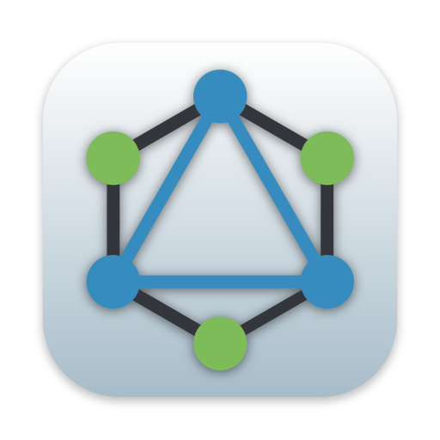
Architecture
Java Client
Tomcat + Spring IOC
GraphQL Layer
Graphql client
Parsing
Validation
BankServiceClientController
http json
Execution
DAO Layer
REST Client
Grpc Layer
MongoDB
gRPC client
CurrencyReopsitory
Java Stub Code
TransactionReopsitory
AccountReopsitory
Grpc Server
Spring Data MongoDB
Altair
BloomRPC

Slide 25
Live-Demo

Slide 26
Fazit
gRPC
Erstellt von: Google (2015)
Basierend auf: HTTP/2 + Protobuf (binäres Format)
Kommunikation: Sehr schnell, effizient, unterstützt Streaming (Client-, Server- und bidirektionales Streaming)
Verwendet für: Kommunikation zwischen Microservices oder zwischen Backend und Frontend in leistungsintensiven Umgebungen
Anwendungszenarien
Verteilte Systeme und Microservices
Echtzeitanwendungen (z. B. IoT, Chat, Streaming)
Kommunikation zwischen Diensten in mehrsprachigen (polyglotten) Systemen
Interne APIs in großen Unternehmen
GraphQL
Erstellt von: Facebook (2012, Open-Source seit 2015)
Basierend auf: HTTP + JSON (Textbasiert)
Kommunikation: Flexibel, der Client bestimmt exakt, welche Daten er benötigt
(= keine Über- oder Unterabfrage)
Verwendet für: APIs zwischen Frontend und Backend, besonders bei komplexen oder mobilen Benutzeroberflächen
Anwendungszenarien
Moderne Web- und Mobile-Apps mit dynamischen und flexiblen Datenanforderungen
Aggregation von Daten aus mehreren Quellen in einer einzigen Anfrage
API-Gateways für Microservices
Developer-freundliche öffentliche APIs (z. B. GitHub, Shopify)

Slide 27
QUELLEN
https://datascientest.com/apis-graphql-tout-savoir,
https://blog.x.com/engineering/en_us/topics/infrastructure/2020/rebuild_twitter_public_api_2020
,
https://hygraph.com/blog/products-using-graphql
https://en.wikipedia.org/wiki/GRPC,
https://en.wikipedia.org/wiki/Web_service, https://en.wikipedia.org/wiki/SOAP,
https://en.wikipedia.org/wiki/Common_Object_Request_Broker_Architecture,
https://fr.wikipedia.org/wiki/GraphQL

Slide 28
Vielen Dank

